Slide 1

EUROPA.-LA VUELTA AL MUNDO EN 885 JARDINES.-ITALIA.
Ortos Botanico di Cagliari, Napoli y Génova
Selección de textos y fotografías por
JOSE ELIAS BONELLS

Slide 2
Orto Botanico de Cagliari
El Orto Botanico dell'Università di Cagliari (5 hectáreas), también conocido como el Orto Botanico di Cagliari, es un jardín botánico operado por la Universidad de Cagliari y ubicado en Viale S. Ignazio da Laconi 9-11, Cagliari , Cerdeña , Italia .
El jardín fue inaugurado en 1866 bajo la dirección del profesor Patrizio Gennari. Su primer índice de semillas fue publicado en 1885, y para 1901 el jardín contenía unas 430 especies (de las cuales 36 murieron por una profunda helada de ese año). El jardín fue dañado en la Segunda Guerra Mundial , pero posteriormente ha sido restaurado.

Slide 3
Hoy, el jardín cuenta con unas 2.000 especies, en su mayoría del Mediterráneo origen pero con una buena colección de plantas suculentas y plantas tropicales también. El jardín se estructura en tres grandes apartados:
Plantas mediterráneas - que representan a las tres bandas de Cerdeña vegetación, así como especies de Australia , California , Chile , etc
Las plantas suculentas - alrededor de 1000 plantas suculentas de Echinocereus , Euphorbia , Lampranthus , Mammillaria , Opuntia , etc, en un invernadero y al aire libre, más o menos a partes iguales entre África y América origen.
Plantas tropicales
En total, el jardín cuenta con unos 600 árboles y 550 arbustos. De particular interés es la colección de palma (4.000 m²), con 60 muestras que representan a 16 especies, y un magnífico ejemplar de Euphorbia canariensis difusión a través de 100 m².
El sitio también contiene antiguas cisternas romanas y cuevas naturales.

Slide 4
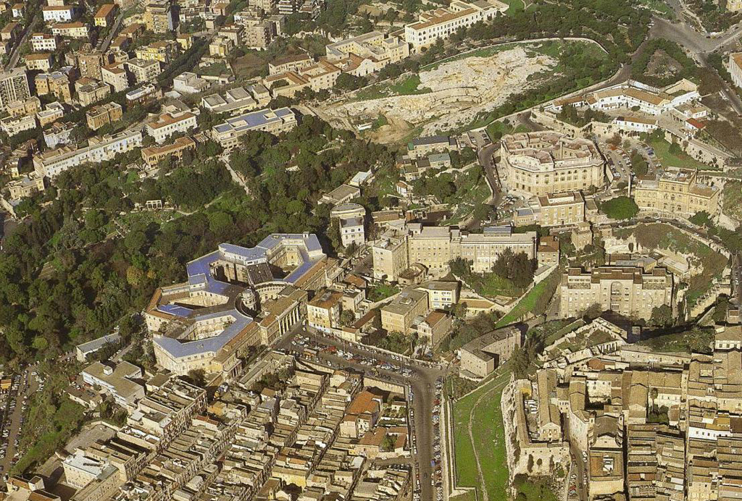
Notes:
Orto_botanico_di_Cagliari.

Slide 5

Notes:
Orto Mattheus Silvatici Botanic Garden Minerva

Slide 6
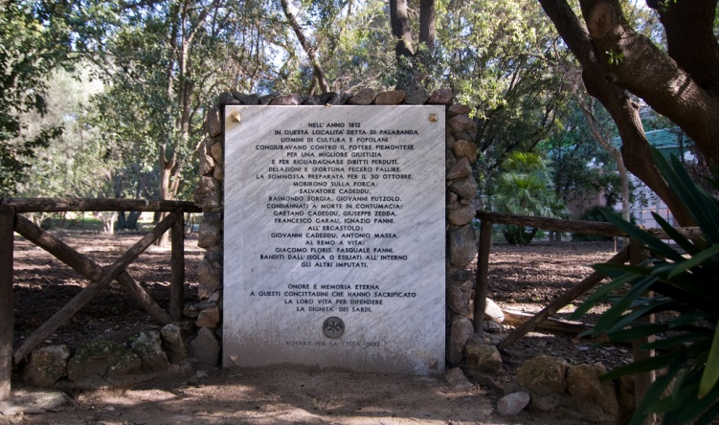
Notes:
Orto Botanico de Cagliari

Slide 7
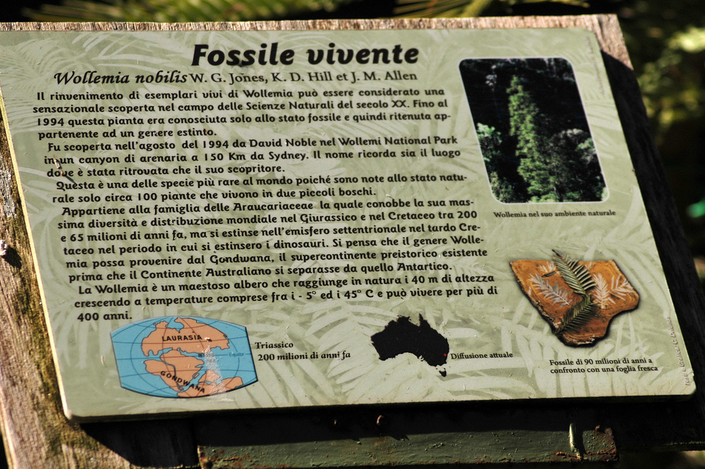
Notes:
Orto Botanico de Cagliari

Slide 8
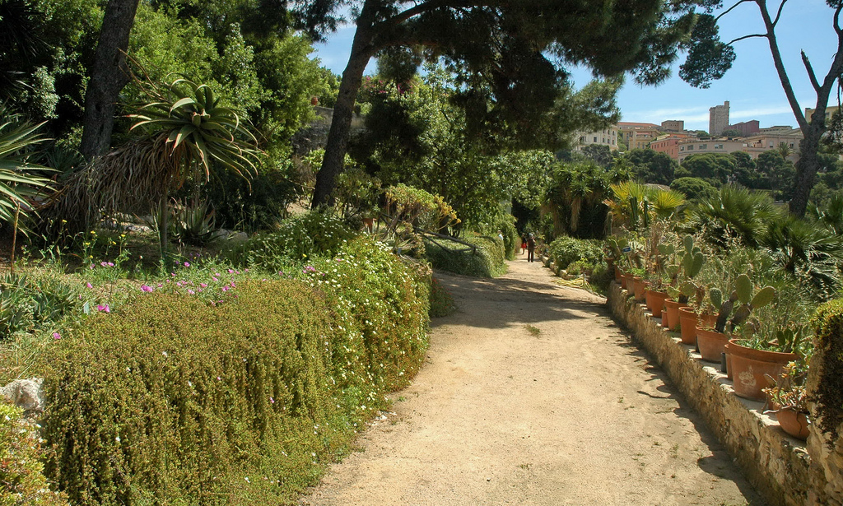
Notes:
Orto Botanico de Cagliari

Slide 9
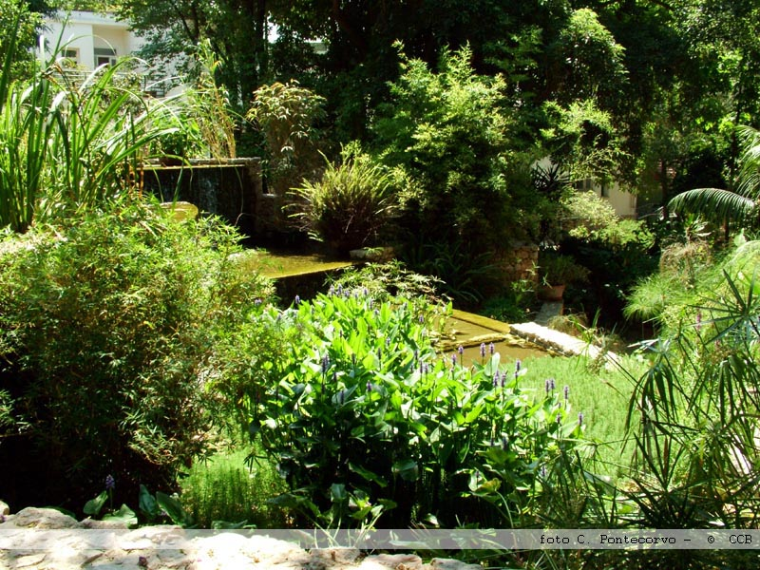
Notes:
Orto Botanico de Cagliari

Slide 10
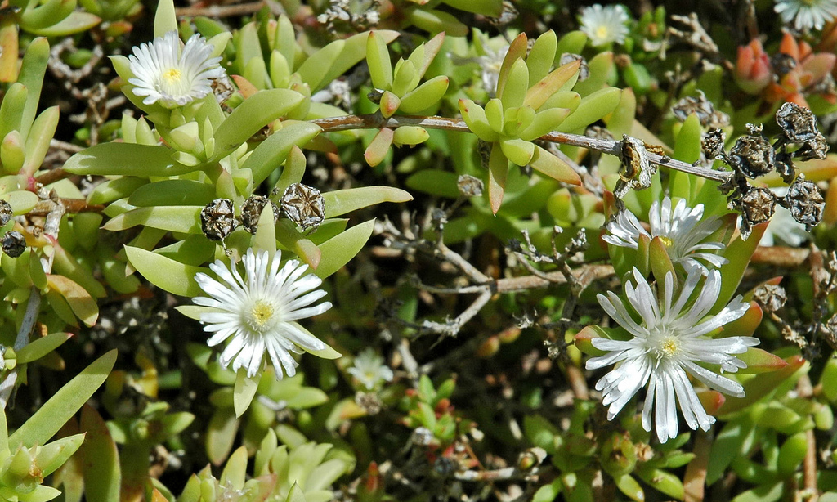
Notes:
Orto Botanico de Cagliari

Slide 11
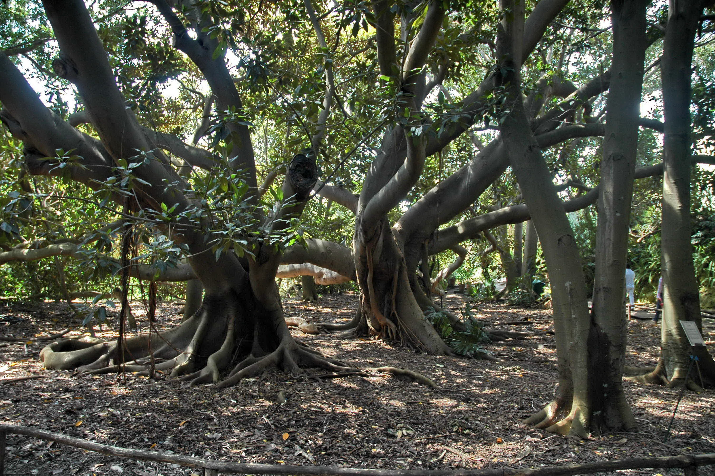
Notes:
Orto Botanico de Cagliari

Slide 12
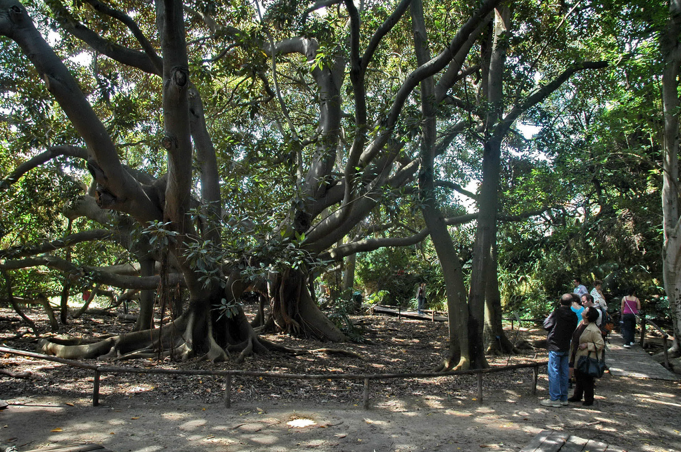
Notes:
Orto_botanico_di_Cagliari.

Slide 13
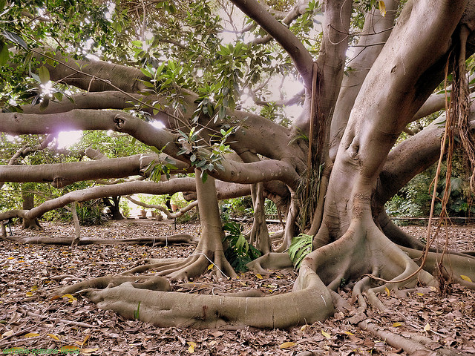
Notes:
Orto_botanico_di_Cagliari.

Slide 14
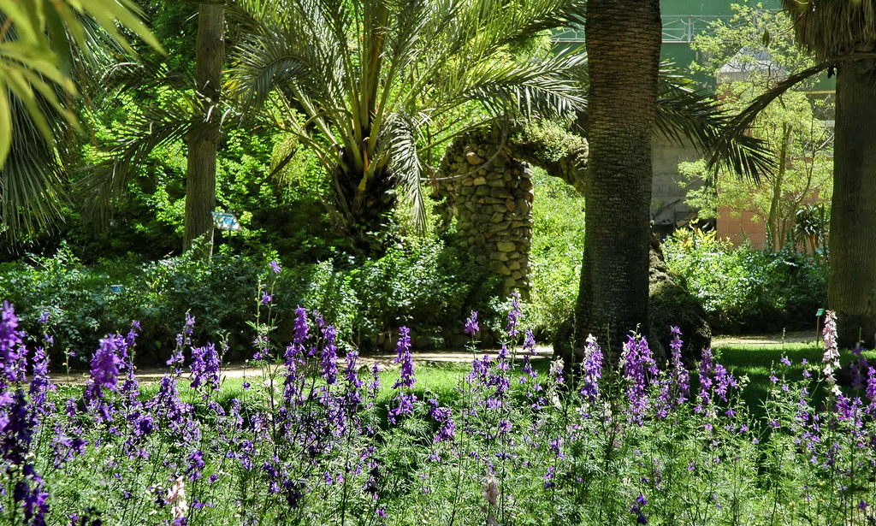
Notes:
Orto Botanico de Cagliari

Slide 15
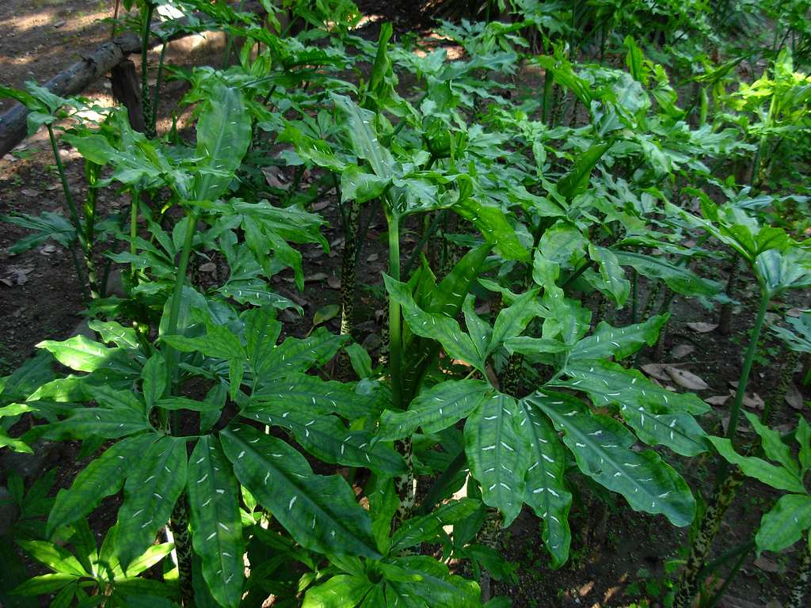
Notes:
Orto Botanico de Cagliari.-Dracunculus vulgaris

Slide 16
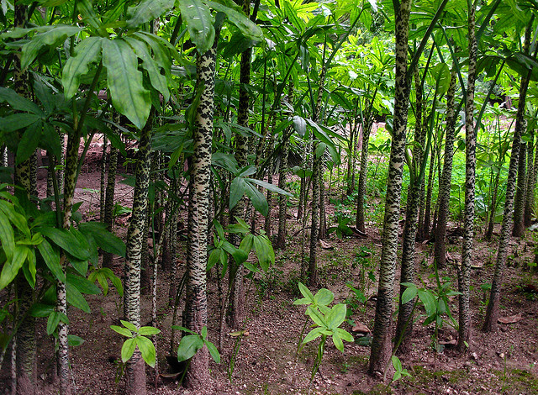
Notes:
Orto Botanico de Cagliari.-Dracunculus vulgaris

Slide 17
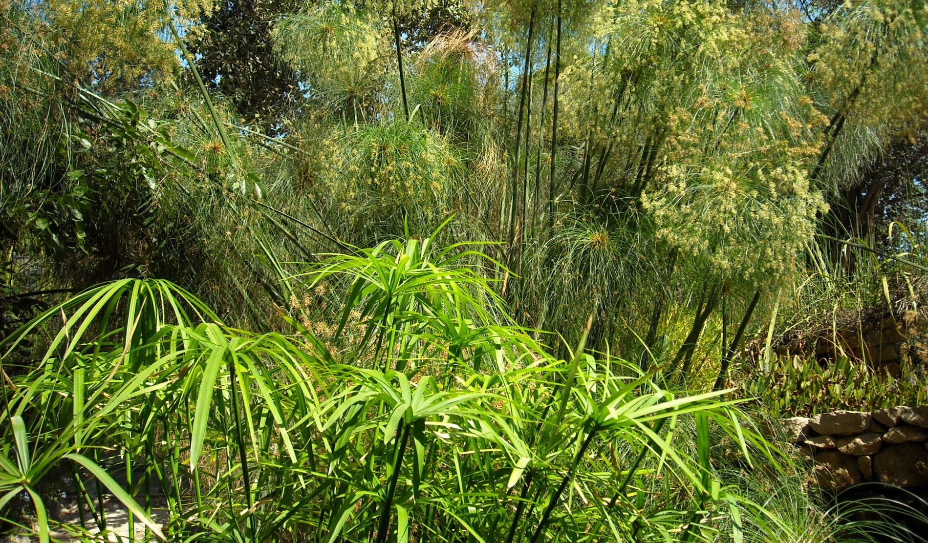
Notes:
Orto Botanico de Cagliari.-Cyperus

Slide 18
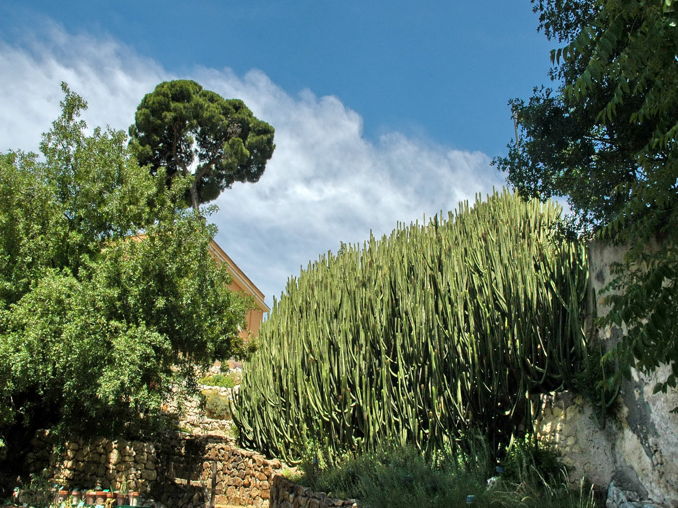
Notes:
Orto Botanico de Cagliari.-Euphorbia canariensis

Slide 19
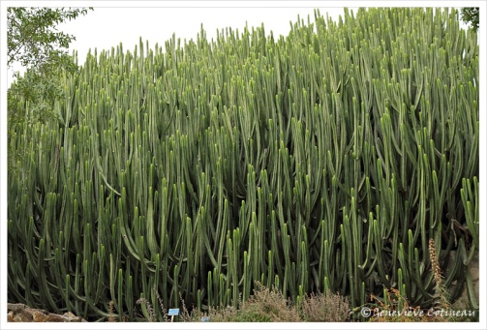
Notes:
Orto Botanico di Cagliari.-Euphorbia canariensis

Slide 20
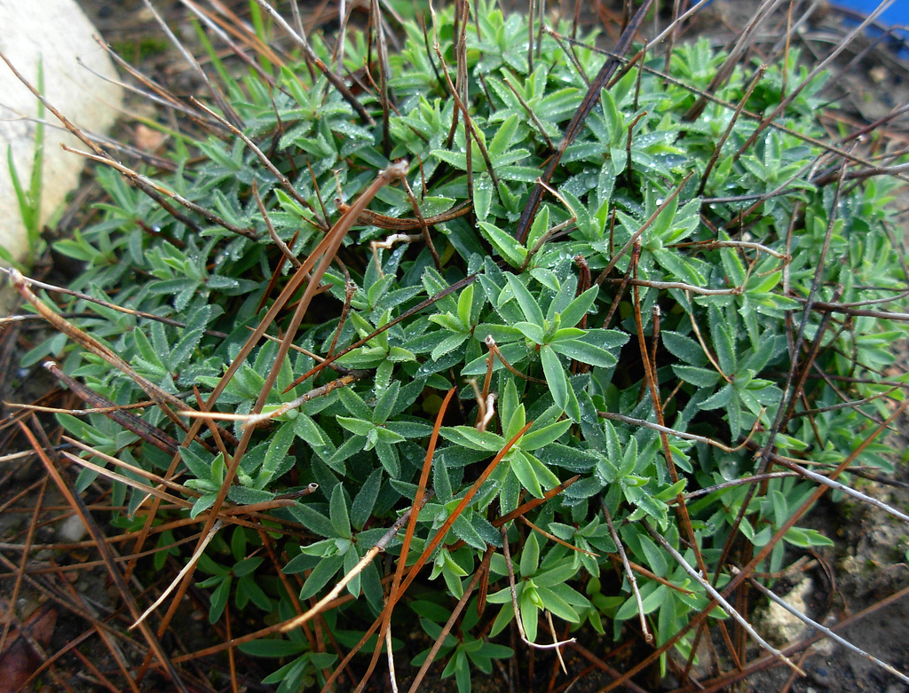
Notes:
Orto Botanico di Cagliari.-Euphorbia spinosa

Slide 21
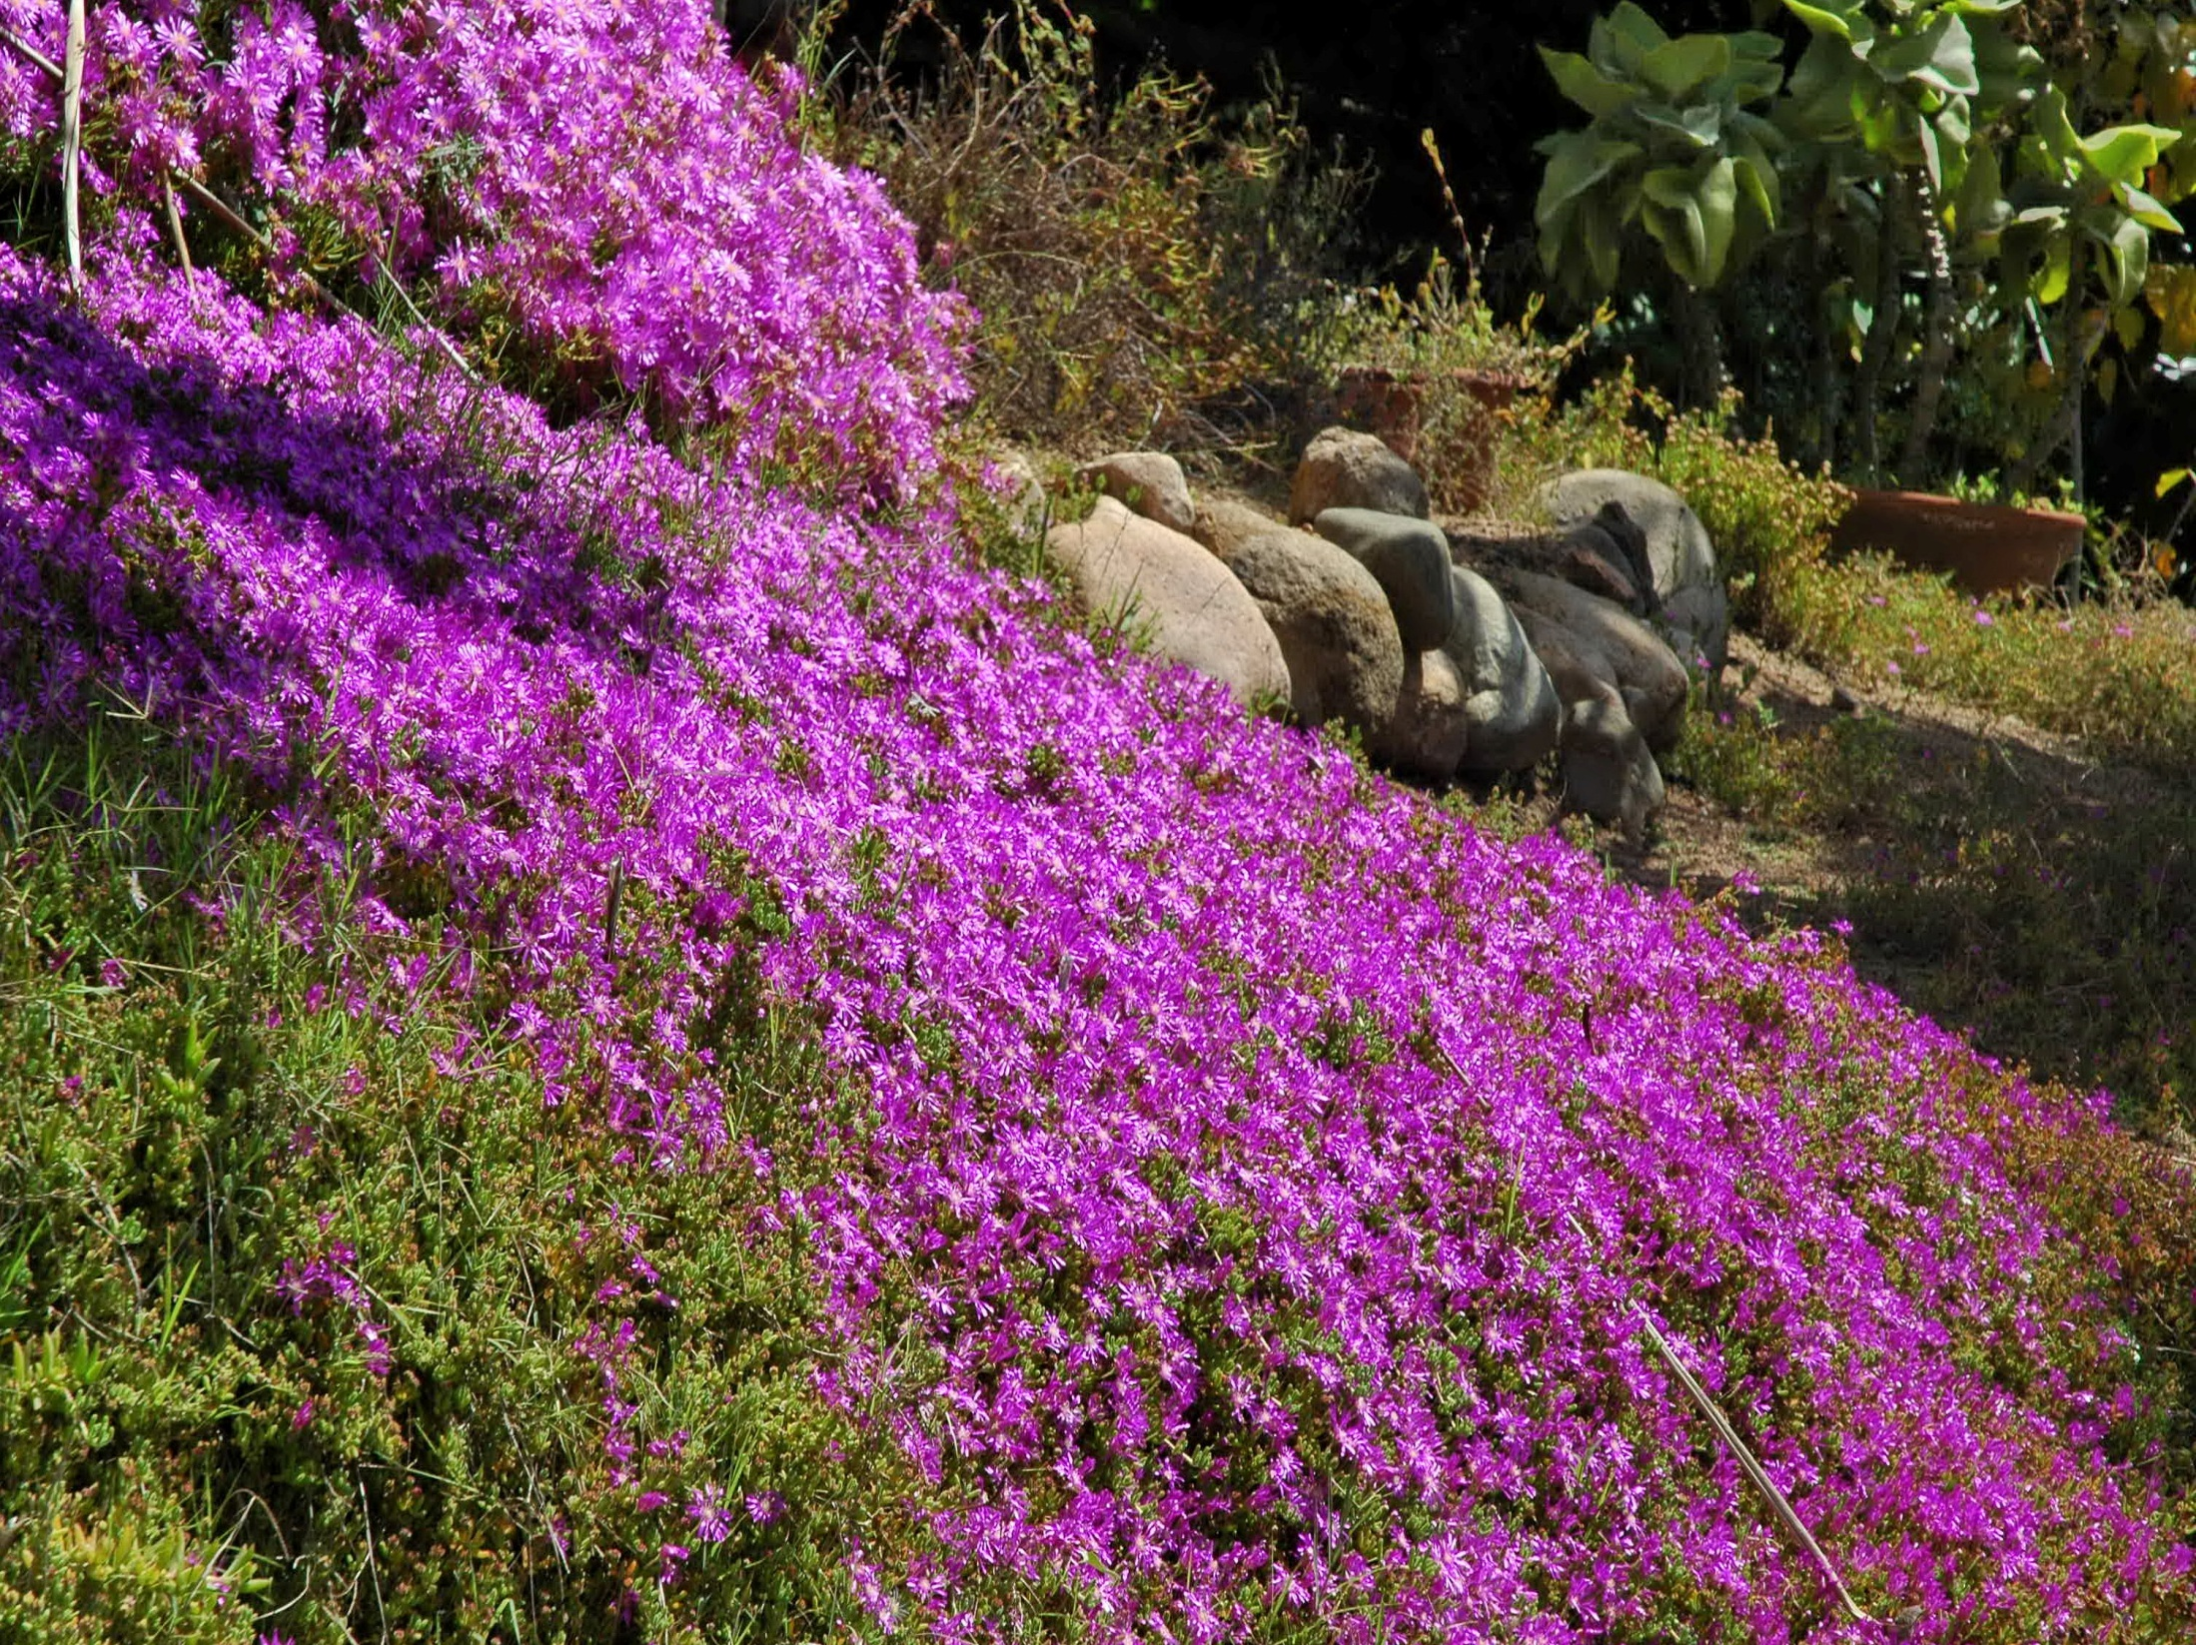
Notes:
Orto Botanico di Cagliari.

Slide 22
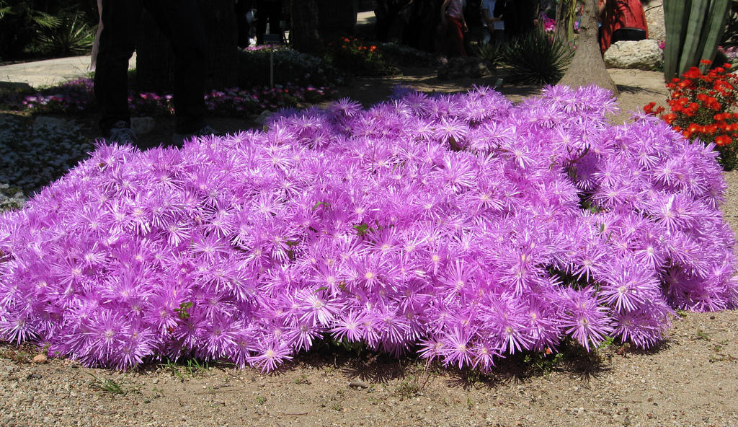
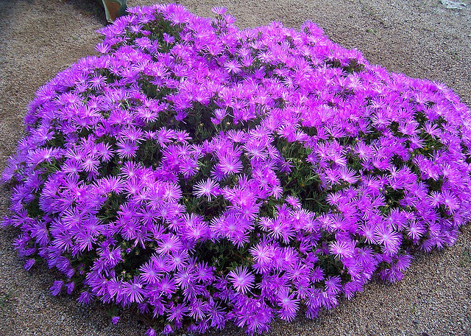
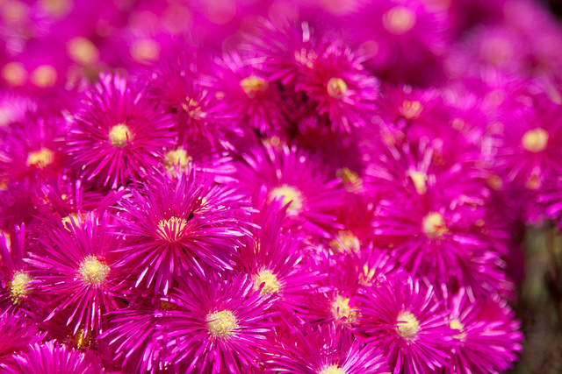
Notes:
Orto Botanico di Cagliari.-Lampranthus

Slide 23
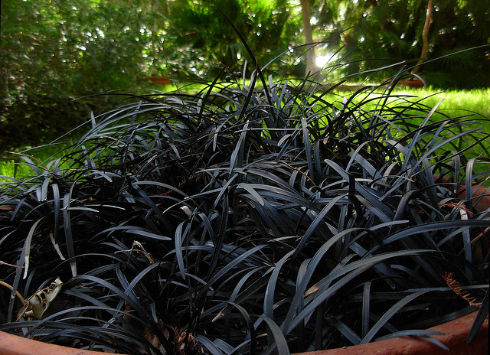
Notes:
Orto Botanico di Cagliari.-Ophiopogon planiscapus

Slide 24
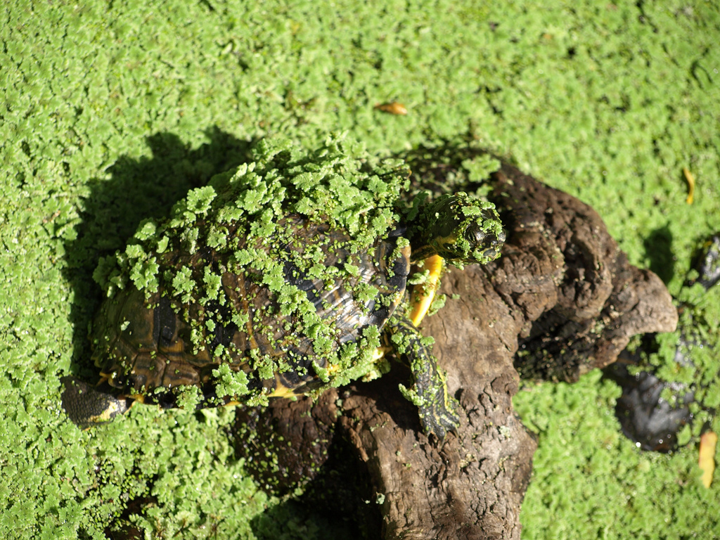
Notes:
Orto Botanico di Cagliari.-Tortugas

Slide 25
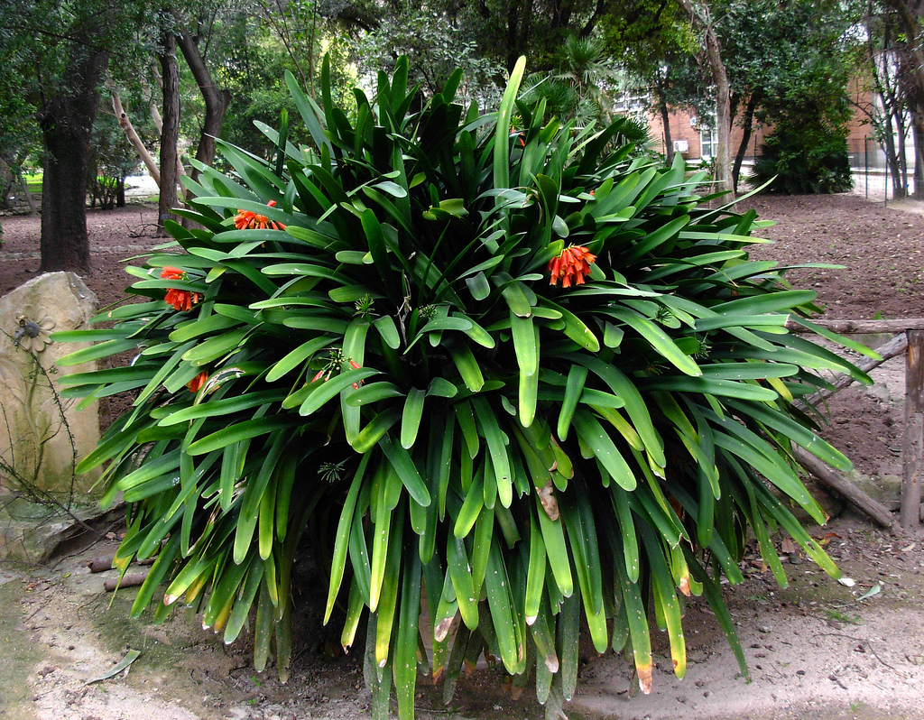
Notes:
Orto_botanico_di_Cagliari.

Slide 26
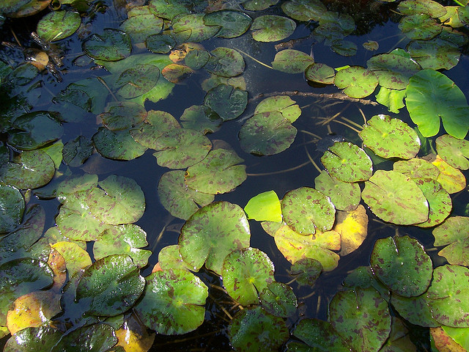
Notes:
Orto_botanico_di_Cagliari.

Slide 27
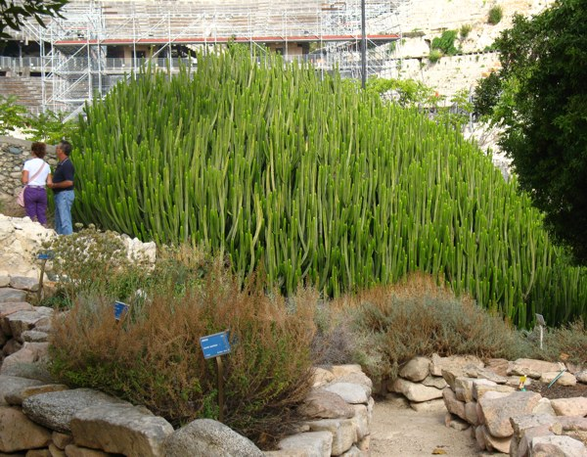
Notes:
Orto_botanico_di_Cagliari.

Slide 28
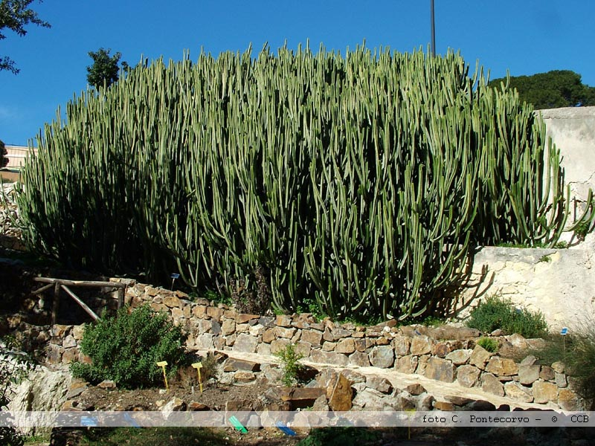
Notes:
Orto_botanico_di_Cagliari.

Slide 29
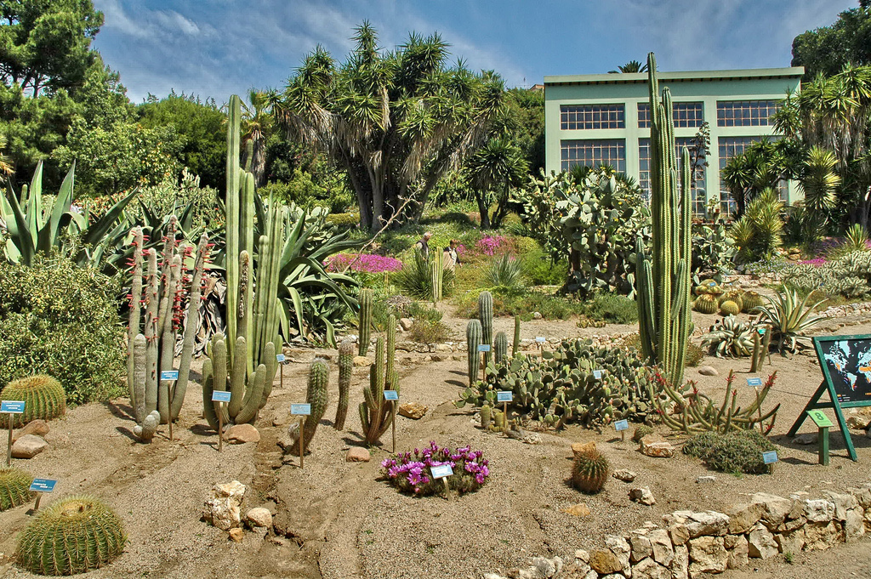
Notes:
Orto_botanico_di_Cagliari.

Slide 30
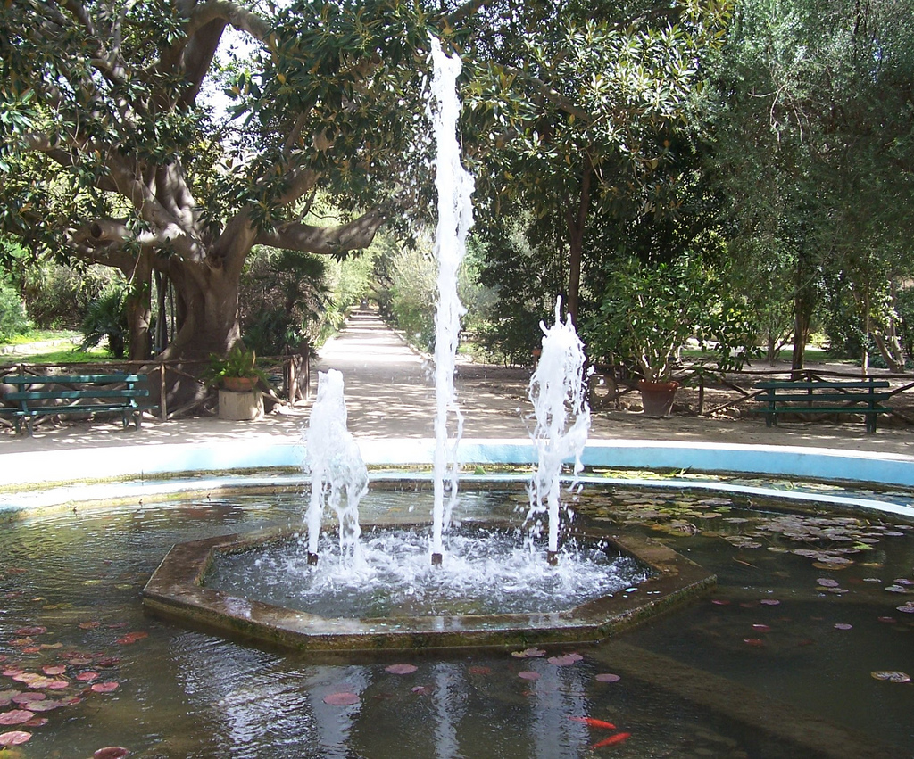
Notes:
Orto_botanico_di_Cagliari.

Slide 31
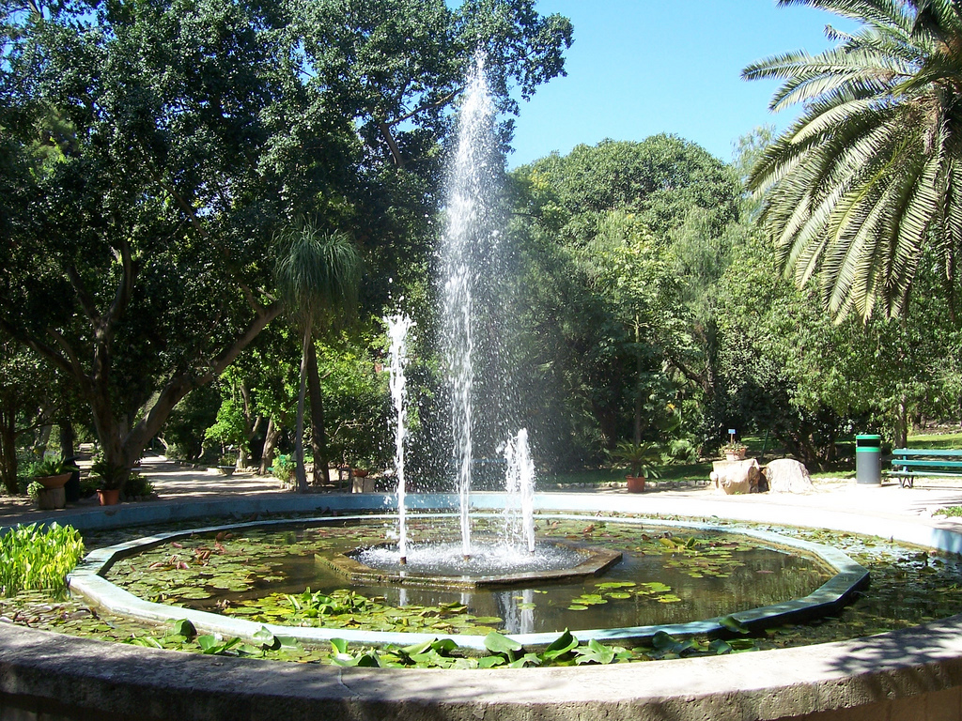
Notes:
Orto_botanico_di_Cagliari.

Slide 32
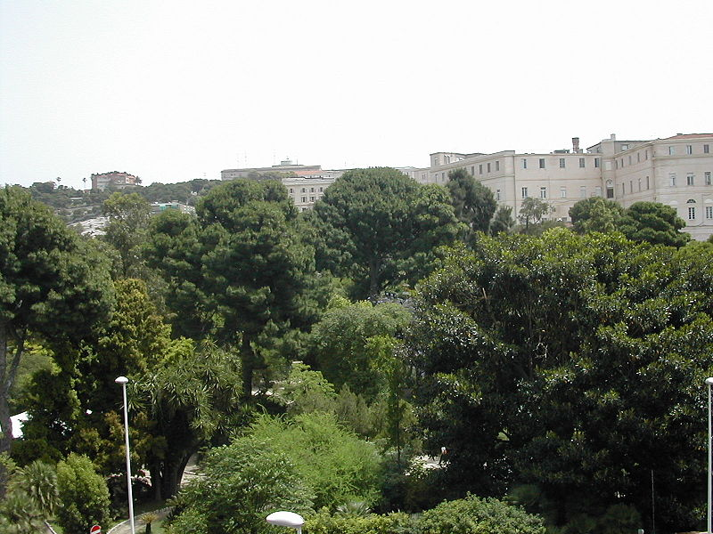
Notes:
Orto_botanico_di_Cagliari.

Slide 33
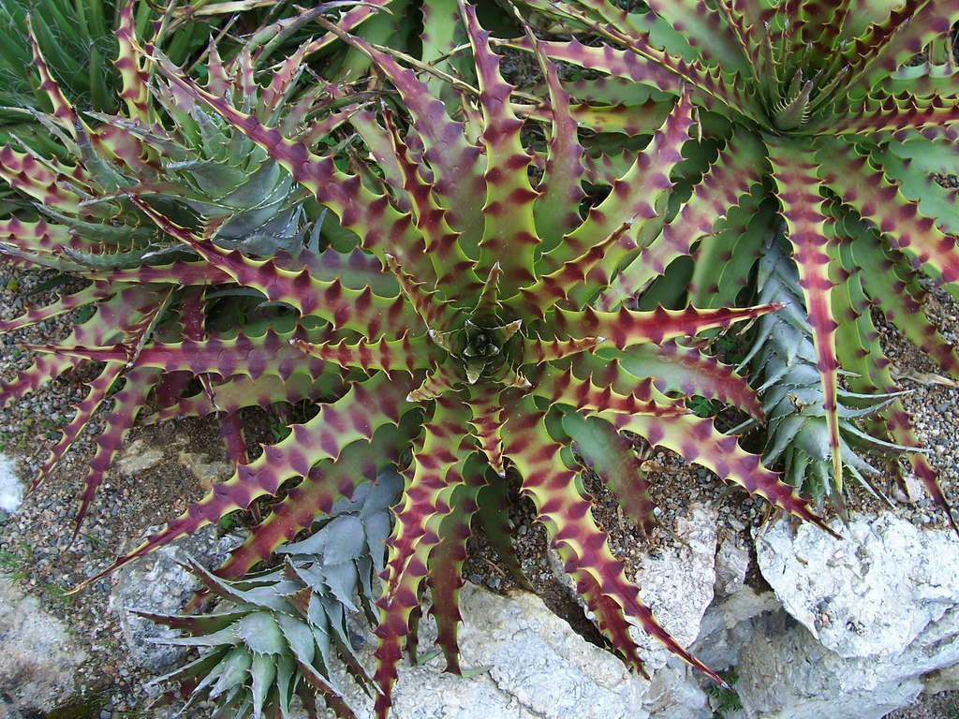
Notes:
Orto_botanico_di_Cagliari..-Hetchia

Slide 34
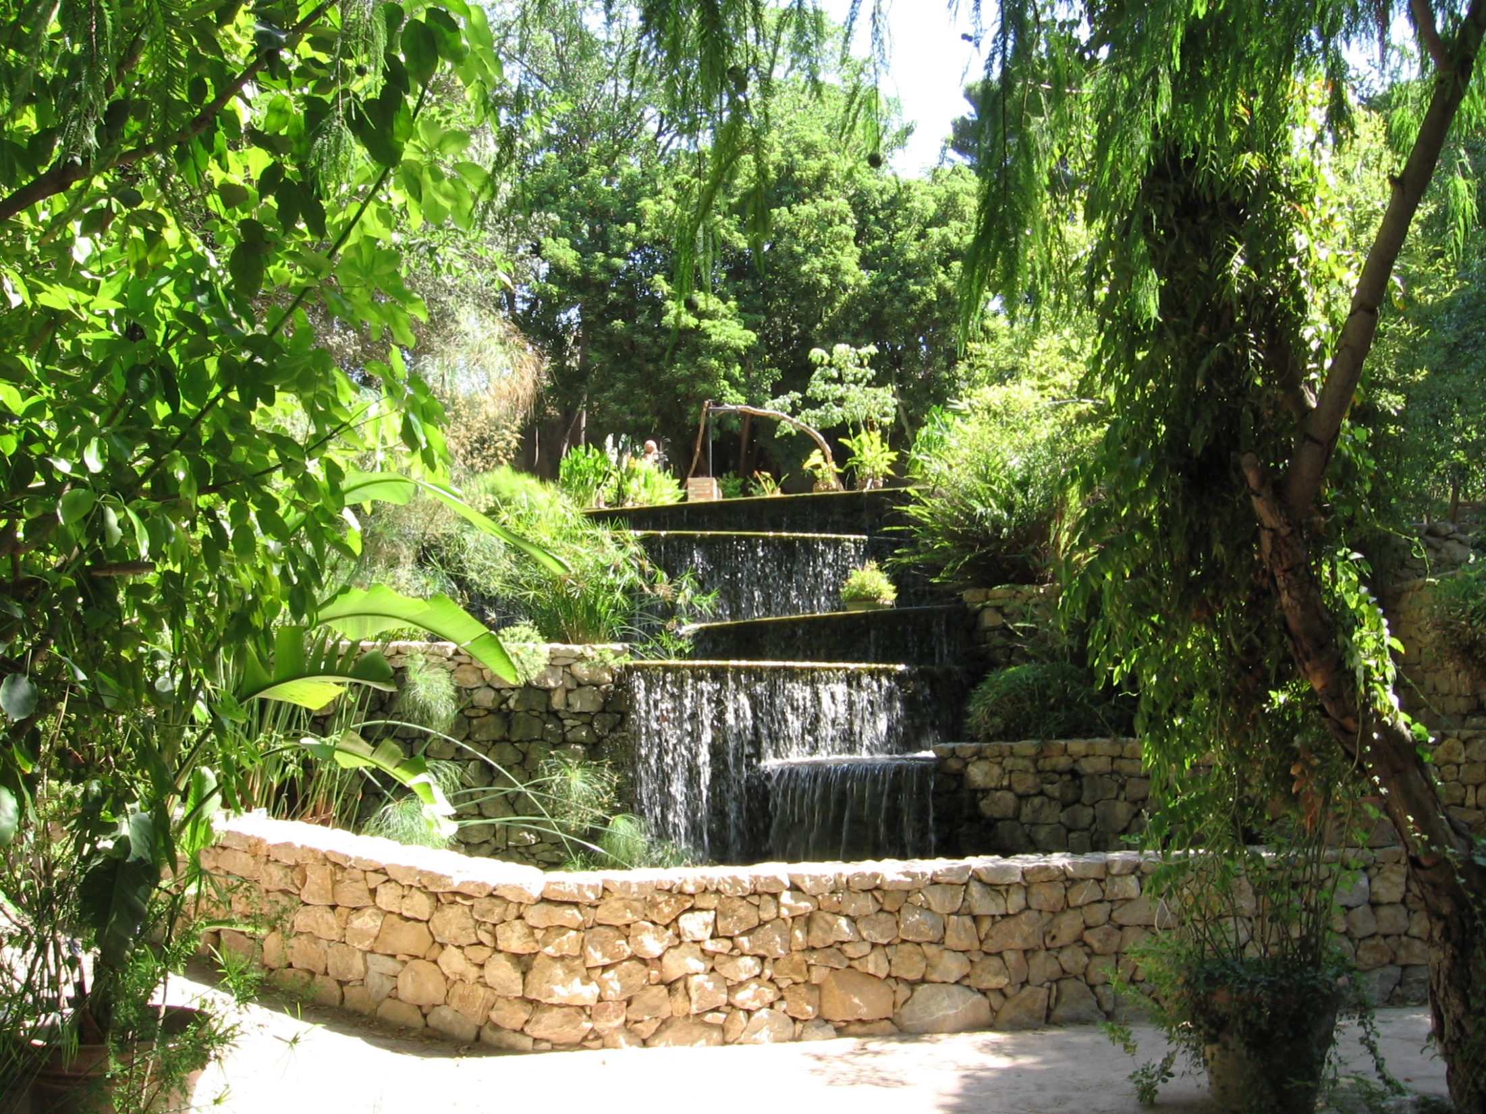
Notes:
Orto_botanico_di_Cagliari.

Slide 35
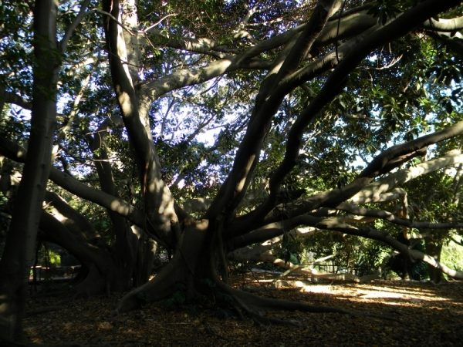
Notes:
Orto_botanico_di_Cagliari.

Slide 36
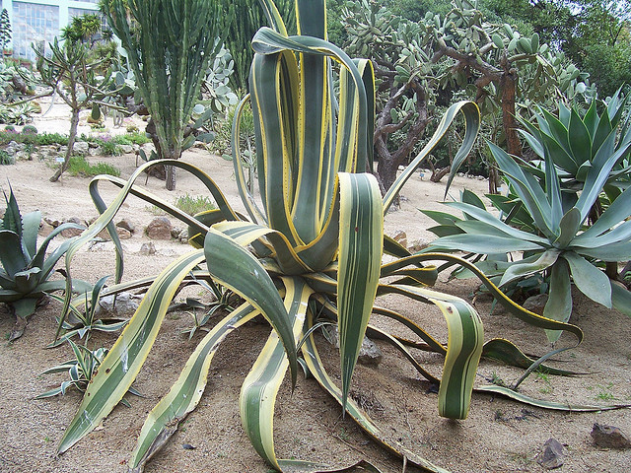
Notes:
Orto_botanico_di_Cagliari.

Slide 37
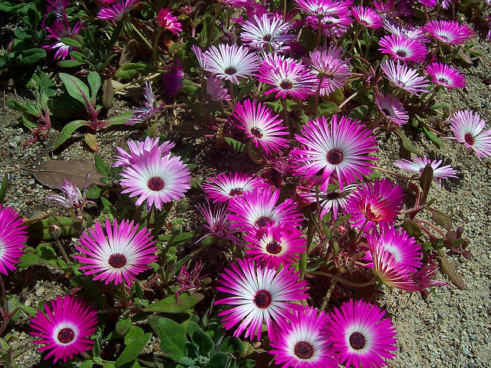
Notes:
Orto_botanico_di_Cagliari.

Slide 38
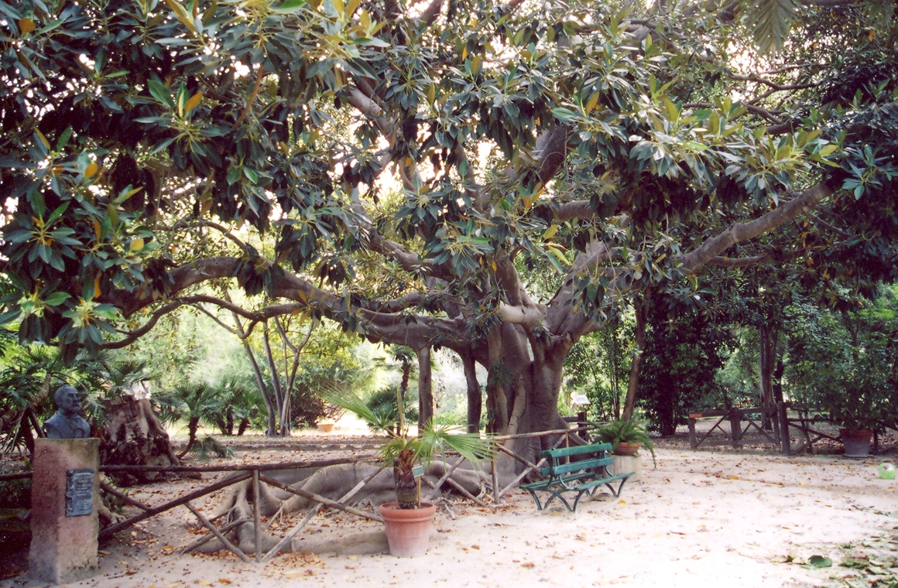
Notes:
Orto_botanico_di_Cagliari.

Slide 39
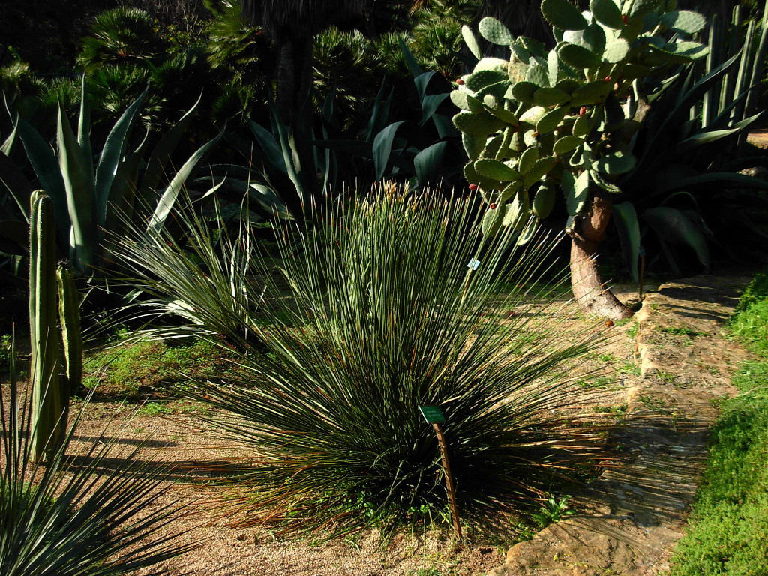
Notes:
Orto_botanico_di_Cagliari..-Dasylirion serratifolium

Slide 40
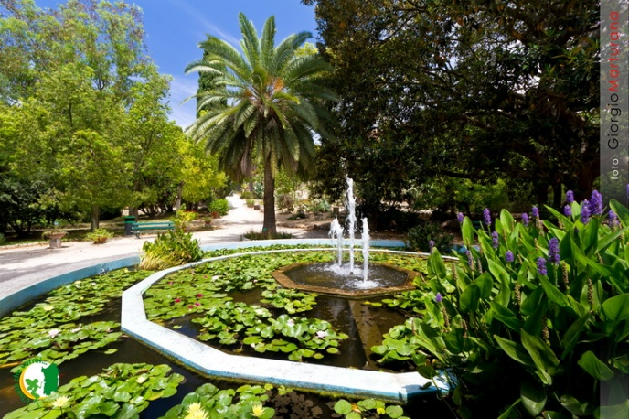
Notes:
Orto_botanico_di_Cagliari.

Slide 41
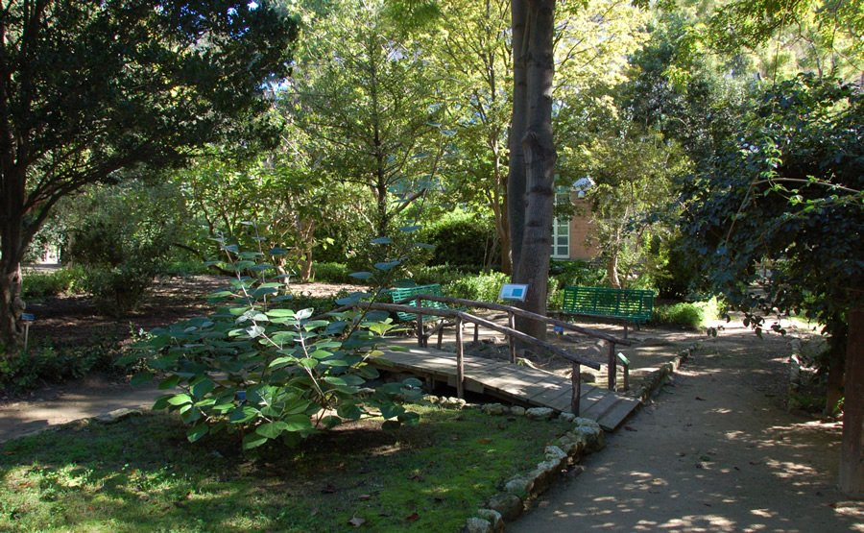
Notes:
Orto_botanico_di_Cagliari.

Slide 42
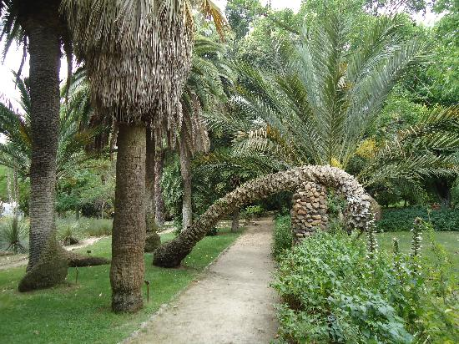

Slide 43
Orto Botanico di Napoli
El Jardín Botánico de Nápoles , Italia (en italiano : Orto Botanico di Napoli, también Real Orto Botanico) es un centro de investigación de la Universidad de Nápoles Federico II .
Las instalaciones ocupan cerca de 15 hectáreas y se encuentra en Via Foria, junto a la gigantesca edad Albergo dei Poveri , el Real Hospicio General de Pobres bajo el Bourbon dinastía. La instalación forma parte del Departamento de Ciencias Naturales de la Universidad. Es una de las muchas instalaciones científicas y educativas instituidas bajo el dominio francés en Nápoles (1806-1815).
El Garden abrió sus puertas en 1810.

Slide 44
En la actualidad el Jardín muestra en el local alrededor de 25.000 muestras de vegetación, que abarca alrededor de 10.000 especies de plantas. Aunque abierto al público, el Jardín no es, estrictamente hablando, un parque público. Realmente es un centro educativo para la escuelas secundarias locales y la universidad y está separado de el departamento de agricultura de la Universidad de Nápoles.
El jardín también participa activamente en la conservación de las especies de plantas en peligro de extinción. También hay una sección etnobotánica del jardín donde se estudian las plantas que son potencialmente útiles, medicinalmente, a los seres humanos.
Además de las estructuras más pequeñas en el local, hay dos más grandes: el "castillo", del siglo XVII, recientemente restaurada, y los 5.000 metros cuadrados de Merola efecto invernadero.
El castillo contiene conferencias y salas de exhibición, y alberga el Museo de Etnobotánica y Paleobotánica.

Slide 45


Slide 46
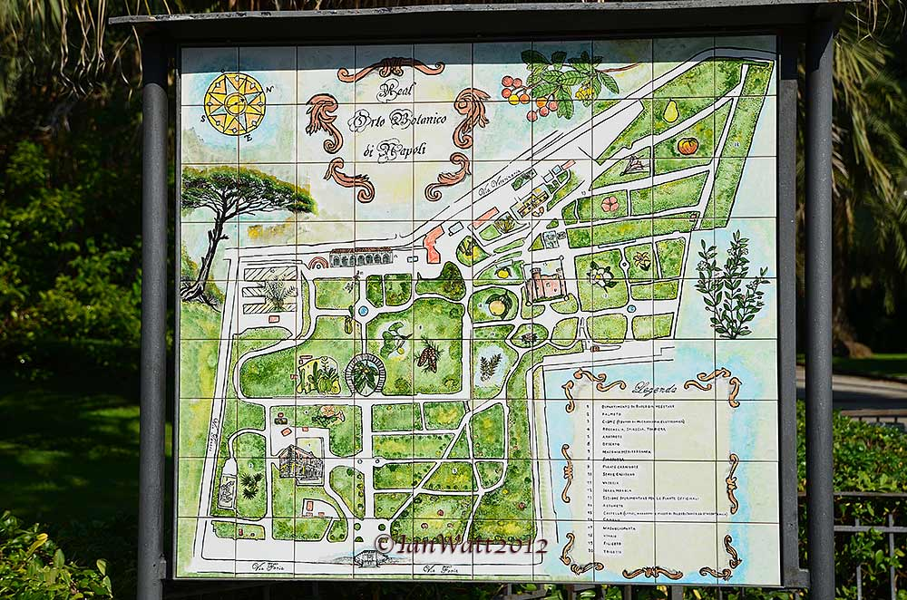
Notes:
Orto Botanico di Napoli.

Slide 47
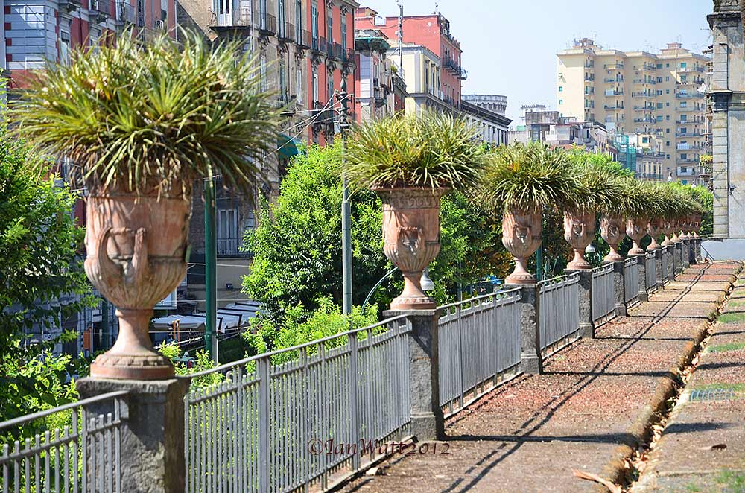
Notes:
Orto Botanico de Napoli

Slide 48
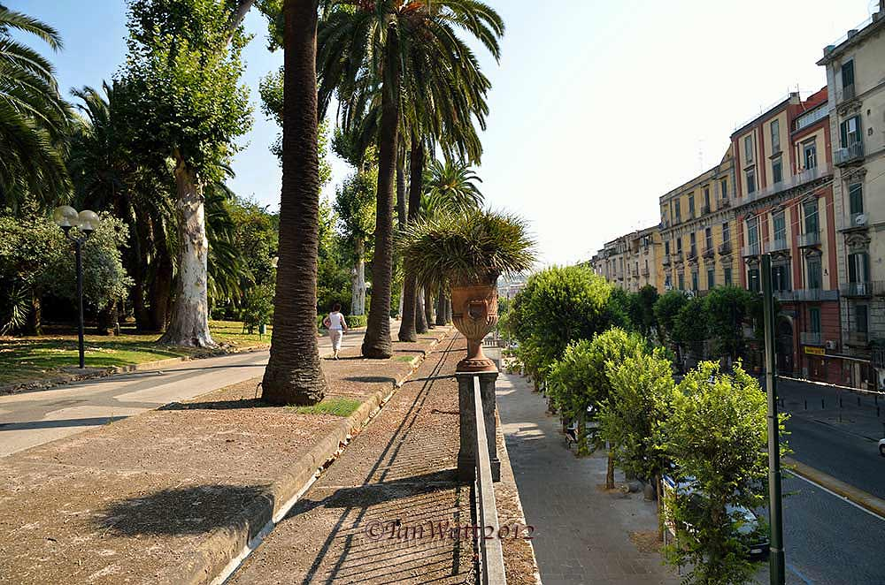
Notes:
Orto Botanico di Napoli.

Slide 49
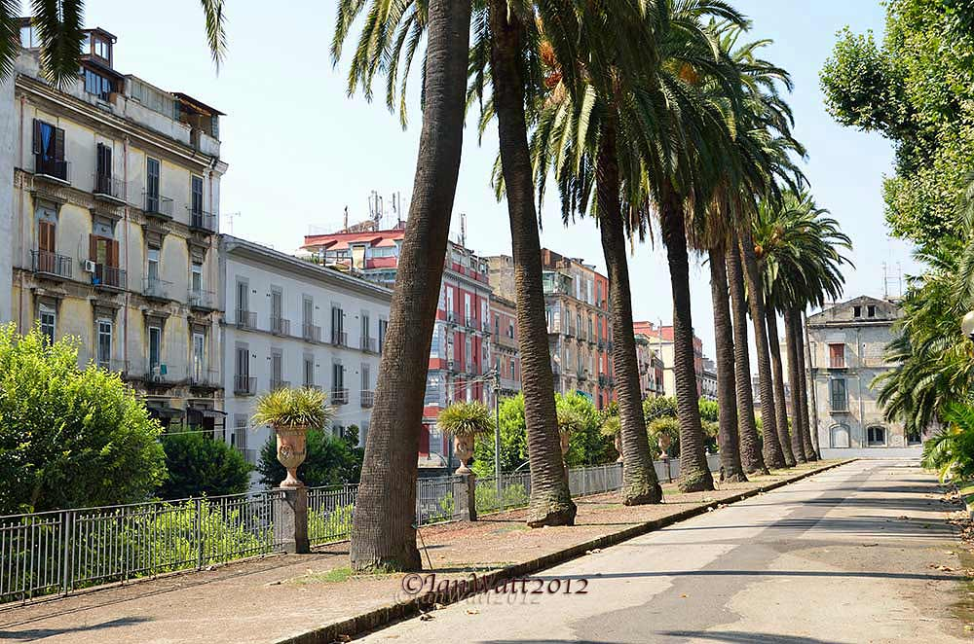
Notes:
Orto Botanico di Napoli.-

Slide 50
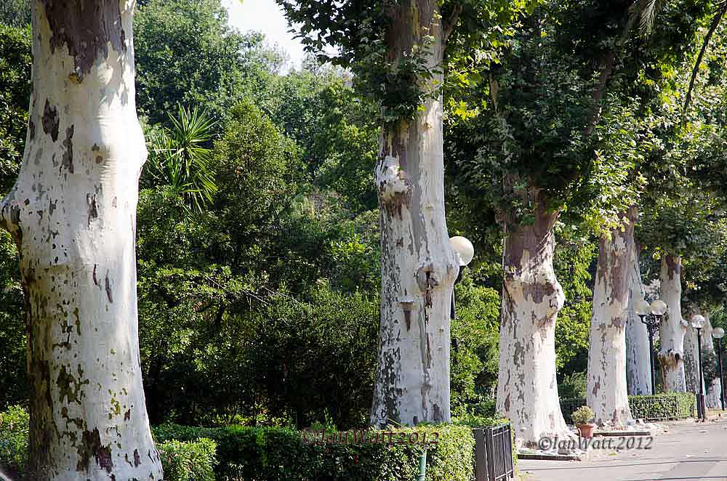
Notes:
Orto Botanico di Napoli.

Slide 51
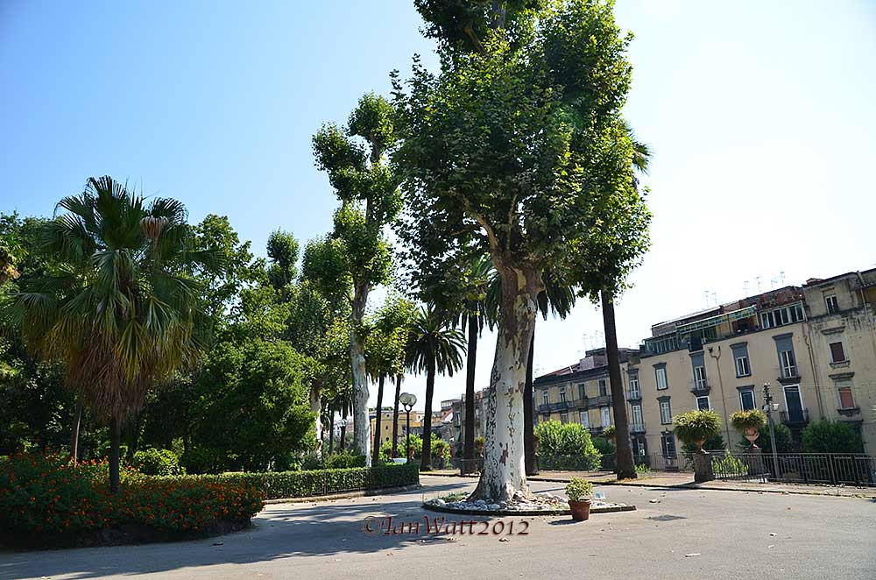
Notes:
Orto Botanico de Napoli.-

Slide 52
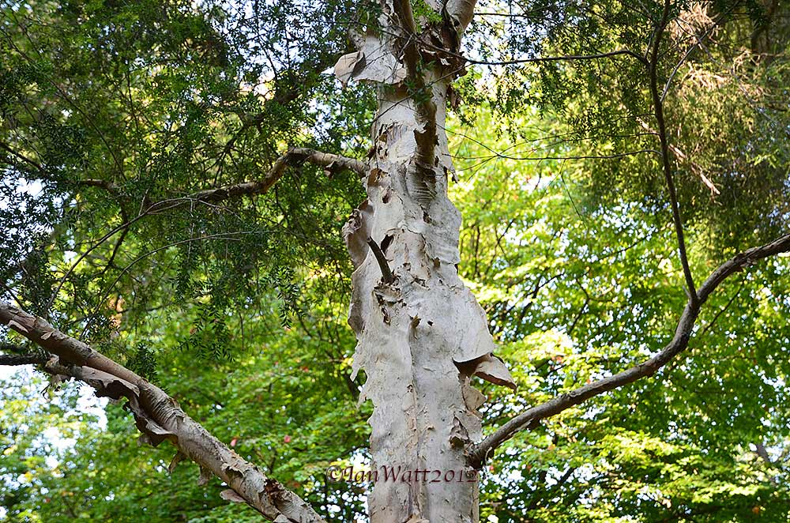
Notes:
Orto Botanico de Napoli.-Melaleuca styphllioides

Slide 53
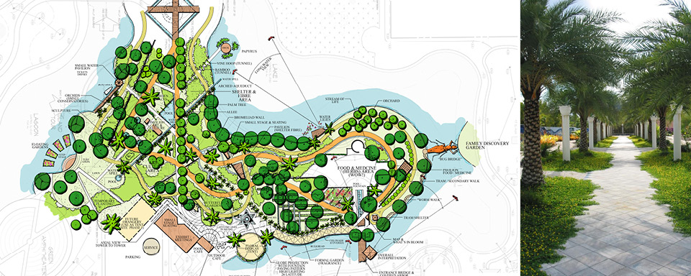
Notes:
Orto Botanico de Napoli.-Melaleuca styphllioides

Slide 54
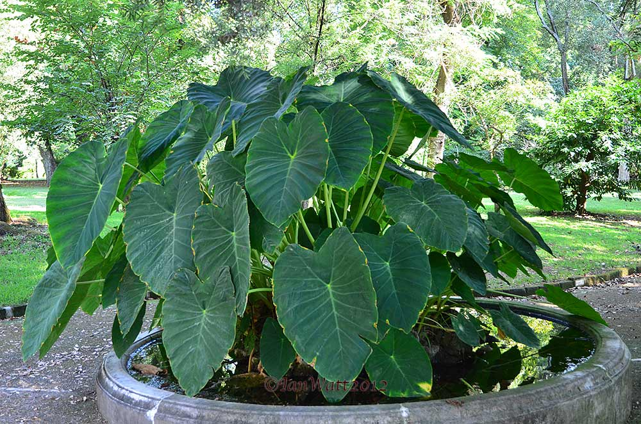
Notes:
Orto Botanico de Napoli.-Alocasia

Slide 55
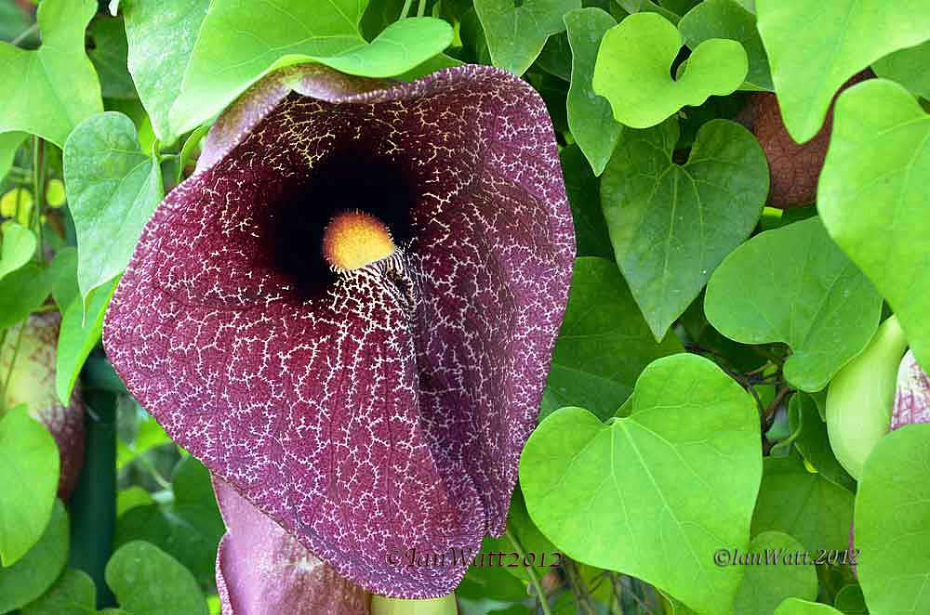
Notes:
Orto Botanico de Napoli.-Aristolochia gigantea

Slide 56

Notes:
Orto Botanico de Napoli

Slide 57

Notes:
Orto Botanico de Napoli

Slide 58

Notes:
Orto Botanico de Napoli

Slide 59

Notes:
Orto Botanico de Napoli

Slide 60

Notes:
Orto Botanico de Napoli.-Cycas

Slide 61

Notes:
Orto Botanico di Napoli.-Encephalartos

Slide 62

Notes:
Orto Botanico di Napoli.-Helechos

Slide 63

Notes:
Orto Botanico di Napoli.-Helechos

Slide 64

Notes:
Orto Botanico di Napoli.-

Slide 65

Notes:
Orto Botanico di Napoli.-

Slide 66

Notes:
Orto Botanico di Napoli.-

Slide 67

Notes:
Orto Botanico di Napoli.-Macadamia integrifolia

Slide 68

Notes:
Orto Botanico di Napoli.-Macrozamia communis

Slide 69

Notes:
Orto Botanico di Napoli.

Slide 70

Notes:
Orto Botanico di Napoli.

Slide 71

Notes:
Orto Botanico di Napoli.

Slide 72

Notes:
Orto Botanico di Napoli.

Slide 73


Notes:
Orto Botanico di Napoli.

Slide 74

Notes:
Orto Botanico di Napoli.

Slide 75

Notes:
Orto Botanico di Napoli.-Rhapidophyllum hystrix

Slide 76

Notes:
Orto Botanico di Napoli.-Rhapidophyllum hystrix

Slide 77

Notes:
Orto Botanico di Napoli.-Sabal blackbourniana puede ser

Slide 78

Notes:
Orto Botanico di Napoli.-Sabal blackbourniana puede ser

Slide 79

Notes:
Orto Botanico di Napoli.-Trithrinax campestris

Slide 80
Notes:
Orto Botanico di Napoli.Dasylirion

Slide 81

Notes:
Orto Botanico di Napoli.

Slide 82

Notes:
Orto Botanico di Napoli.-Trithrinax campestris

Slide 83

Notes:
Orto Botanico di Napoli.

Slide 84

Notes:
Orto Botanico di Napoli.

Slide 85

Notes:
Orto Botanico di Napoli.

Slide 86

Notes:
Orto Botanico di Napoli.

Slide 87

Notes:
Orto Botanico di Napoli.

Slide 88

Notes:
Orto Botanico di Napoli.-

Slide 89

Notes:
Orto Botanico di Napoli.-Ficus macrophylla

Slide 90

Notes:
Orto Botanico di Napoli.

Slide 91

Notes:
Orto Botanico di Napoli.

Slide 92

Notes:
Orto Botanico di Napoli.

Slide 93

Notes:
Orto Botanico di Napoli.

Slide 94

Notes:
Orto Botanico di Napoli.

Slide 95

Notes:
Orto Botanico di Napoli.

Slide 96


Slide 97

Notes:
Orto Botanico di Napoli.

Slide 98

Notes:
Orto Botanico di Napoli.

Slide 99
Orto Botanico della Universita di Genova.
El Orto Botanico dell'Università di Génova (1 hectárea), también conocido como el Orto Botanico di Génova, es un jardín botánico operado por la Universidad de Génova , y situado en Corso Dogali, Génova , Liguria , Italia .
El jardín fue creado en 1803 por el profesor Domenico Viviani en la antigua finca de los jesuitas del Colegio de San Jerónimo Balbi. En 1819 su catálogo figuran 1.011 taxones , de los cuales 60% eran plantas medicinales de Europa origen. Fue ampliado en 1835 por un período adicional de 4.000 metros cuadrados repartidos en dos amplias terrazas.

Slide 100
El primer gran invernadero fue construido en 1859, y en 1865 fueron compradas tierras adicionales para llevar el jardín a su tamaño actual de unos 10.000 m².
Hoy, el jardín cuenta con cerca de 4.000 ejemplares, que representan aproximadamente 2.000 taxones .
Algunos datan de un siglo o más, incluyendo especímenes finos de Cedrus libani , Cupressus sempervirens , Firmiana simplex , Gleditsia triacanthos y Sequoia sempervirens , así como Angiopteris evecta , Arbutus canariensis , Cibotium regale , Cibotium schiedei , Diospyros kaki , Ginkgo biloba , Peumus boldus , Phoenix canariensis , Phytolacca dioica , Quercus laurifolia y Washingtonia filifera .

Slide 101
Seis invernaderos del jardín cubren cerca de 1.000 m² en tres plantas, con contenidos de la siguiente manera: helechos , plantas tropicales, incluyendo 25 Ficus variedades y una Ravenala madagascariensis , plantas acuáticas tropicales, plantas suculentas , incluyendo 30 Euphorbia especies, plantas herbáceas incluyendo Bromeliaceae y Orchidaceae , y un Cycadaceae colección.

Slide 102

Notes:
Orto Botanico dell Universita di Genova.

Slide 103

Notes:
Orto Botanico dell Universita di Genova.

Slide 104

Notes:
Orto Botanico dell Universita di Genova.

Slide 105

Notes:
Orto Botanico dell Universita di Genova.

Slide 106

Notes:
Orto Botanico dell Universita di Genova.

Slide 107

Notes:
Orto Botanico dell Universita di Genova.

Slide 108

Notes:
Orto Botanico dell Universita di Genova.

Slide 109
Notes:
Orto Botanico dell Universita di Genova.

Slide 110

Notes:
Orto Botanico dell Universita di Genova.

